Slide 1
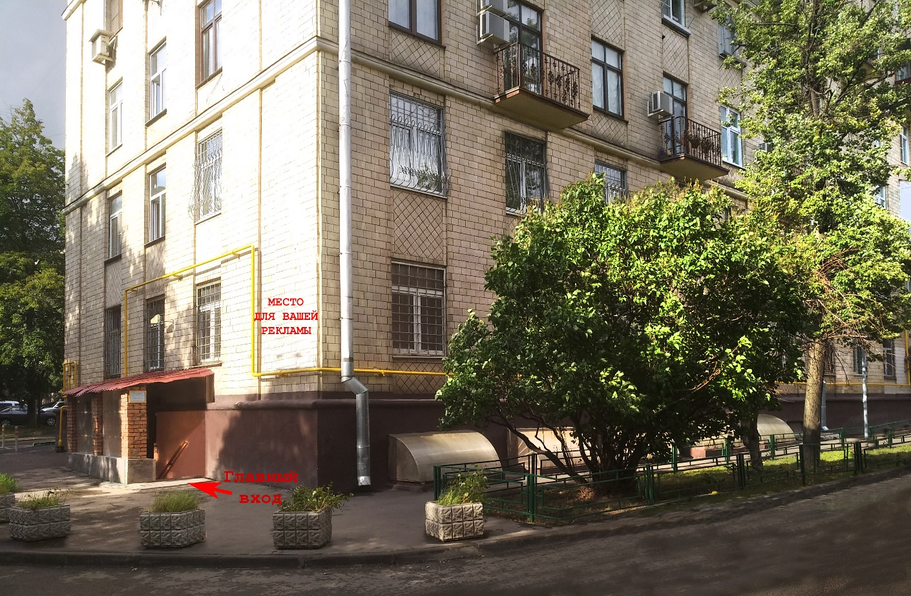
Предложение собственника по продаже помещения
г. Москва, ул. Куусинена, д. 9, корп. 1
У п р а в л я ю щ а я к о м п а н и я
+7(495) 637-3681
+7(903) 185-2546
Недвижимость для Вашего бизнеса

Slide 2
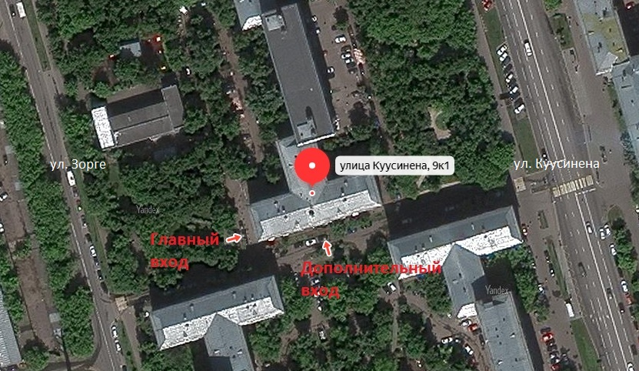
Расположение объекта
+7 (495) 637-36-81 +7 (903) 185-25-46
АДРЕС ОБЪЕКТА
г. Москва, ул. Куусинена, д. 9, корп. 1
САО. Район Хорошевский.
ХОРОШАЯ ТРАНСПОРТНАЯ ДОСТУПНОСТЬ
Объект расположен в непосредственной близости к двум станциям метро и двум станциям МЦК. Всего 500 м до станции метро Полежаевская и Хорошевская или 830 м до станции МЦК Хорошево и 1,2 км до станции МЦК Зорге.
ПАРКИНГ
Есть парковка у фасада здания.
ТРАФИК
Густонаселенный, престижный район с высоким пешеходным и автомобильным трафиком.

Slide 3
Описание помещения
+7 (495) 637-36-81 +7 (903) 185-25-46
Предлагаемое помещение, общей площадью 282 м², расположено в цокольном этаже с окнами.
Первая линия домов. Отдельный вход. Есть возможность установки дополнительного входа и сделать дизайнерское оформление главного входа.
Элитный сталинский дом. Планировка состоит из изолированных залов, комнат, подсобных помещений, душевой и санузла. В помещениях сделан хороший ремонт, имеются центральное отопление, кондиционеры, видеонаблюдение и оптоволоконная связь.
Высота потолков 2,8 метра.

Slide 4
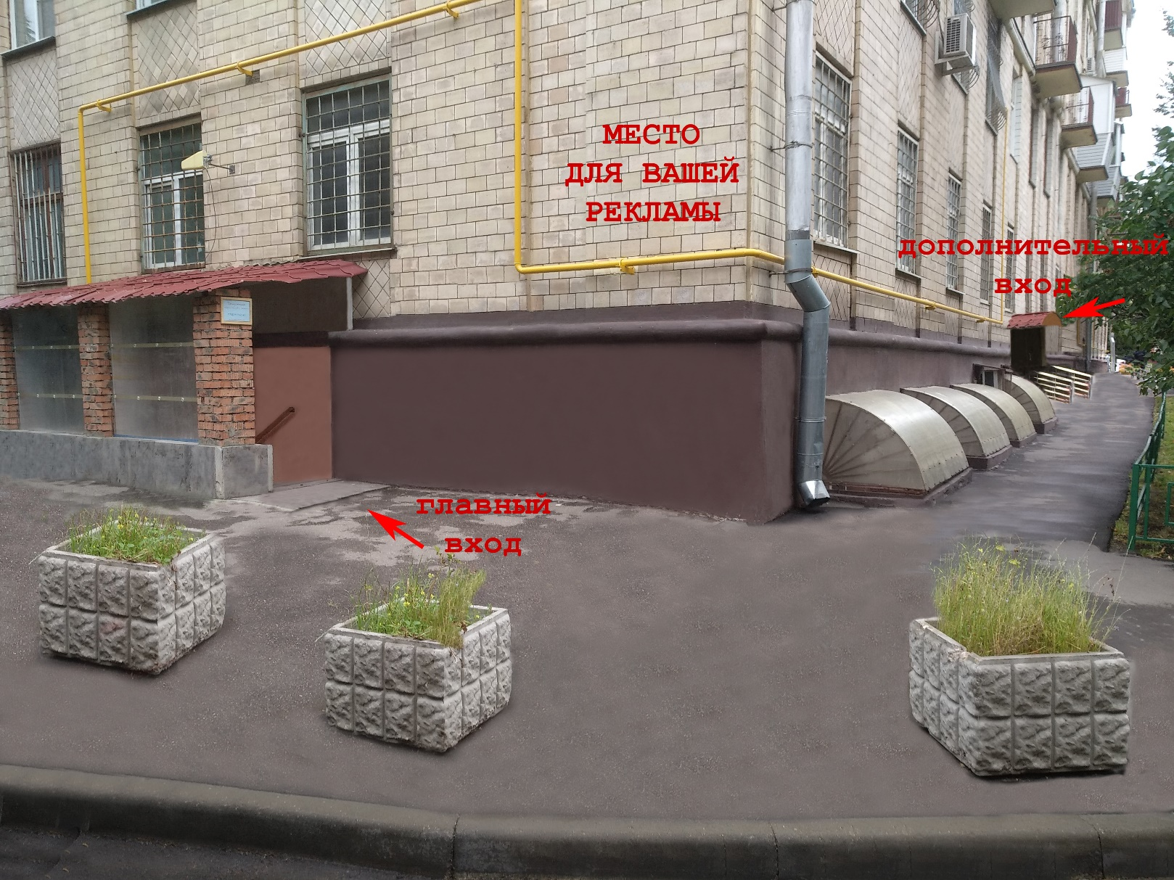
Фото проекта дополнительного входа
+7 (495) 637-36-81 +7 (903) 185-25-46

Slide 5
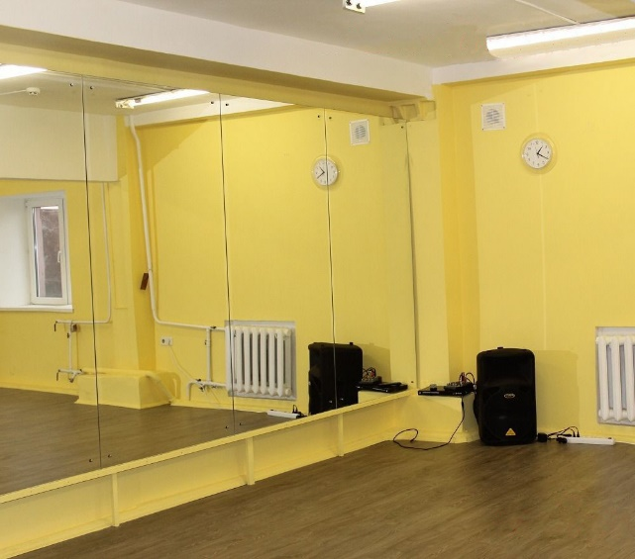
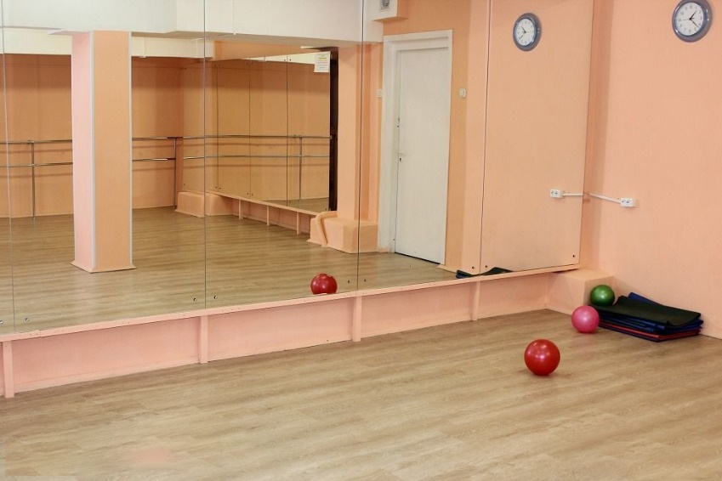
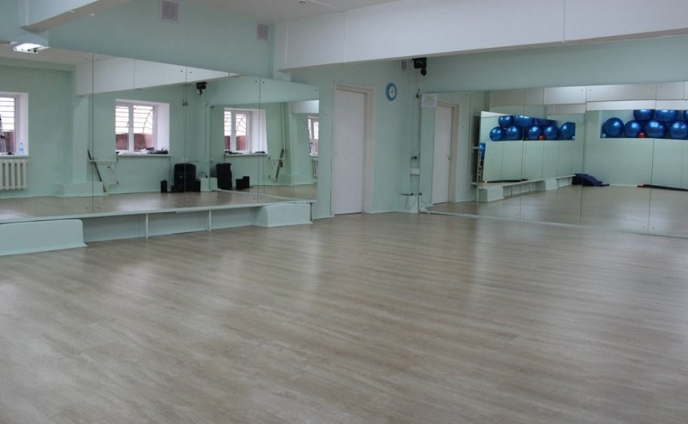
Фото внутренних помещений
+7 (495) 637-36-81 +7 (903) 185-25-46

Slide 6
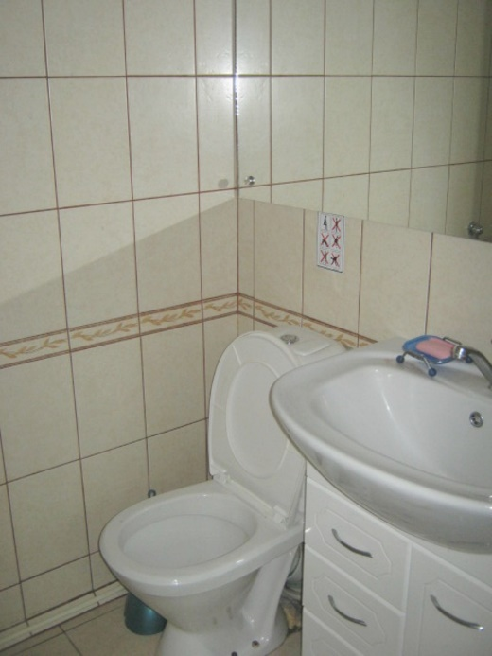
+7 (495) 637-36-81 +7 (903) 185-25-46
Технические коммуникации Мощность энергоснабжения 15 кВт с возможностью увеличения. Централизованное отопление, канализация, холодная и горячая вода. Современная система кондиционирования и вентиляции. Высокоскоростной интернет.

Slide 7
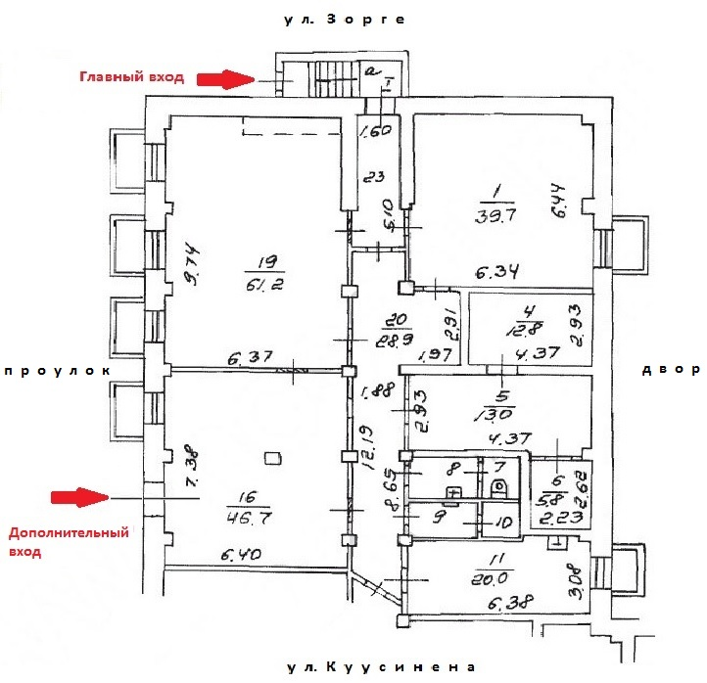
Помещение оснащено отдельным входом. Есть возможность установки дополнительного входа.
+7 (495) 637-36-81 +7 (903) 185-25-46
Поэтажный план помещения

Slide 8
Варианты использования помещений
+7 (495) 637-36-81 +7 (903) 185-25-46
Оптовая и розничная торговля (в том числе для сетевых магазинов и Интернет-торговли), различные услуги населению (спортивные, медицинские, образовательные, сфера красоты, юридические, туристические и пр.), клуб, детский центр, творческая мастерская, офис и пр.
Можно использовать как для целей вашей компании, так и для прибыльного арендного бизнеса, услуги по ведению которого мы готовы взять на себя и финансово гарантировать стабильность арендных потоков.
С учетом прогнозируемого роста цен на недвижимость последующая продажа помещения (окупает затраты на покупку в нынешних кризисных экономических условиях в несколько раз.

Slide 9
Преимущества покупки помещения
+7 (495) 637-36-81 +7 (903) 185-25-46
Хорошая окупаемость.
Рассрочка платежей, не нужно сразу вкладывать деньги.
Обустройство 2й входной группы.

Slide 10
Условия покупки
+7 (495) 637-36-81 +7 (903) 185-25-46
Цена продажи объекта обсуждается индивидуально.
Мы готовы предоставить новому владельцу помещения широкий спектр услуг: юридическая и техническая поддержка, консультирование по различным аспектам, а также ведение арендного бизнеса профессиональной управляющей компанией с гарантией непрерывности получения владельцем дохода.

Slide 11
Контактная информация
Управляющая компания Недвижимость для Вашего бизнеса
+7 (495) 637-36-81
+7 (903) 185-25-46
Viber, WhatsApp
www.boig-realty.ru

